Slide 1












CHÀO MỪNG CÁC CON ĐẾN VỚI TIẾT HỌC HÔM NAY

Slide 2

Thứ tư ngày 23 tháng 11 năm 2021
Địa lí
Đồng bằng Bắc Bộ

Slide 3
YÊU CẦU CẦN ĐẠT
- Biết chỉ vị trí của đồng bằng Bắc Bộ trên bản đồ địa lý tự nhiên VN. Trình bày một số đặc điểm của đồng bằng Bắc Bộ (hình dạng, sự hình thành, địa hình, sông ngòi,...), vai trò của hệ thống đê ven sông.
- Dựa vào bản đồ, tranh ảnh để tìm kiến thức. Rèn kĩ năng chỉ lược đồ.

Slide 4

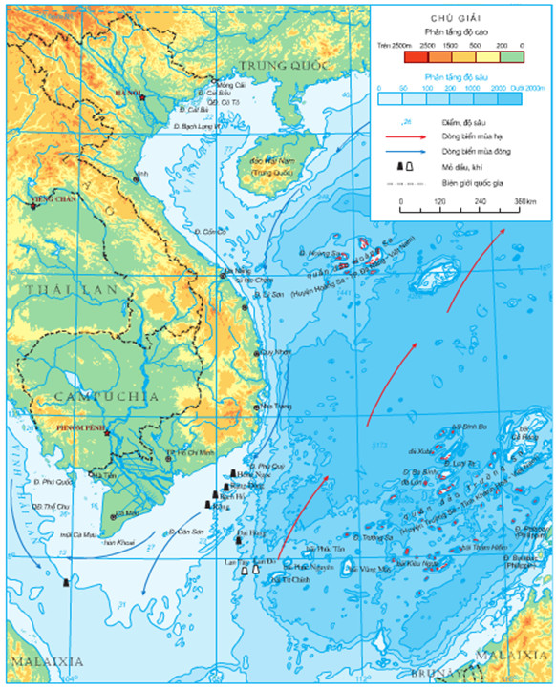

Hãy chỉ vị trí của đồng bằng Bắc Bộ trên bản đồ địa lí tự nhiên Việt Nam

Slide 5
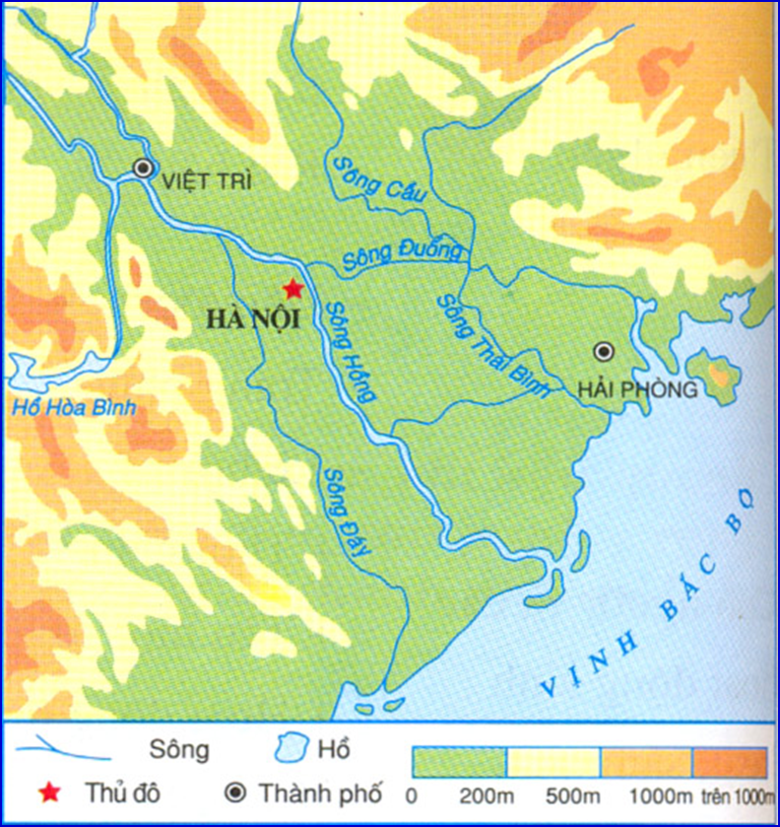

Hoạt động 1: Đồng bằng lớn ở miền Bắc
Quan sát lược đồ đồng bằng Bắc Bộ và cho biết đồng bằng Bắc Bộ có hình dạng như thế nào?
Đồng bằng Bắc Bộ có hình dạng tam giác với đỉnh ở Việt Trì, cạnh đáy là đường bờ biển.
Lược đồ đồng bằng Bắc Bộ

Slide 6
Hoạt động 1: Đồng bằng lớn ở miền Bắc
* Sự hình thành, diện tích, địa hình đồng bằng Bắc Bộ
Đọc thông tin phần 1 (SGK trang 98), quan sát lược đồ hình 1 và ảnh hình 2 (Trang 99) để trả lời các câu hỏi sau:
Câu 1: Đồng bằng Bắc Bộ do phù sa những sông nào bồi đắp nên? Được hình thành như thế nào?
Câu 2: Đồng bằng Bắc Bộ có diện tích lớn thứ mấy trong các đồng bằng của nước ta? Diện tích khoảng bao nhiêu?
Câu 3: Địa hình (bề mặt) của đồng bằng có đặc điểm gì?

Slide 7
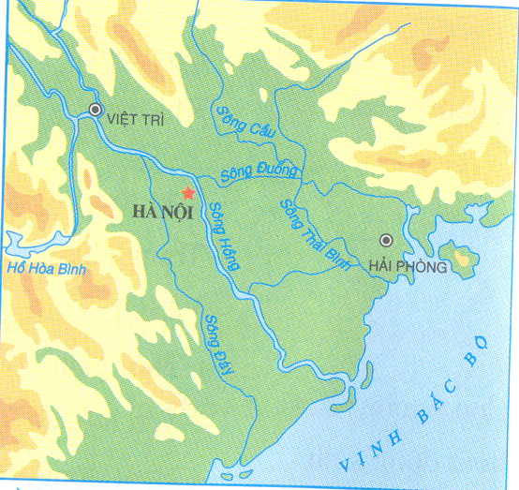
Sông Thái Bình
Sông Hồng
Lược đồ đồng bằng Bắc Bộ

Slide 8
Hoạt động 1: Đồng bằng lớn ở miền Bắc
Câu 1: Đồng bằng Bắc Bộ do phù sa những sông nào bồi đắp nên? Được hình thành như thế nào?
Đồng bằng Bắc Bộ do phù sa của sông Hồng và sông Thái Bình bồi đắp nên. Khi đổ ra gần biển, nước sông chảy chậm đã làm cho phù sa lắng đọng thành các lớp dày. Qua hàng vạn năm, các lớp phù sa đó đã tạo nên đồng bằng châu thổ Bắc Bộ.

Slide 9
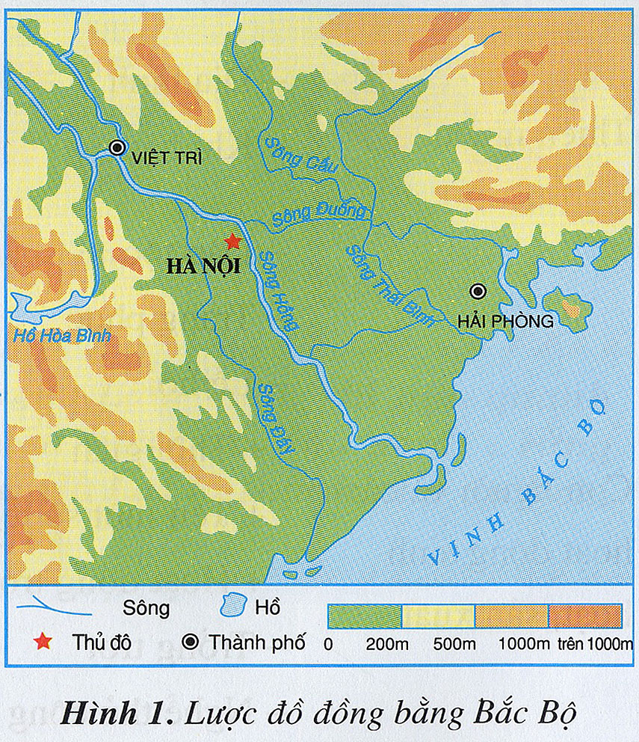
Diện tích khoảng 15 000km²
Câu 2: Đồng bằng Bắc Bộ có diện tích lớn thứ mấy trong các đồng bằng của nước ta? Diện tích khoảng bao nhiêu ?
Đồng bằng Bắc Bộ có diện tích lớn thứ hai trong số các đồng bằng của nước ta. Diện tích đồng bằng Bắc Bộ khoảng 15 000 km² và đang tiếp tục mở rộng ra biển.

Slide 10
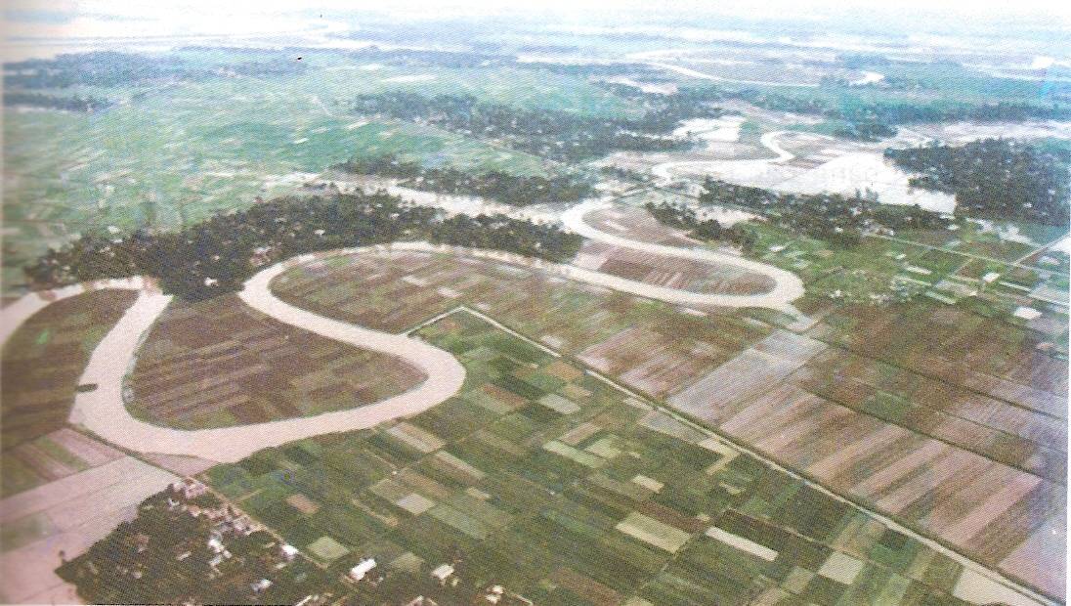
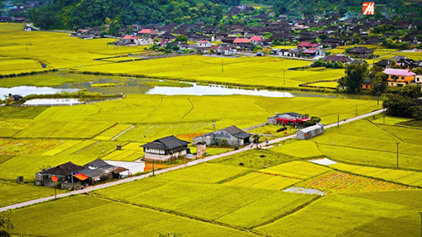
Câu 3: Địa hình (bề mặt) của đồng bằng có đặc điểm gì?
- Đồng bằng có địa hình thấp, khá bằng phẳng, sông chảy ở đồng bằng thường uốn lượn quanh co, những nơi có màu sẫm hơn là làng mạc của người dân.
Cảnh đồng bằng Bắc Bộ

Slide 11
Đồng bằng Bắc Bộ nằm ở phía Bắc nước ta, có dạng hình tam giác. Đây là đồng bằng lớn thứ hai của nước ta, do sông Hồng và sông Thái Bình bồi đắp nên. Đồng bằng có địa khá bằng phẳng.

Slide 12

2. Sông ngòi và hệ thống đê ngăn lũ
Quan sát lược đồ hình 1, em hãy tìm sông Hồng, sông Thái Bình và một số con sông khác của đồng bằng Bắc Bộ
t
Lược đồ đồng bằng Bắc Bộ

Slide 13
Sông Cầu
Sông Đuống
Sông Thái Bình
Sông Hồng
Sông Đáy

Slide 14
Sông Hồng
Sông Hồng bắt nguồn từ Trung Quốc
Sông Hồng bắt nguồn từ đâu?

Slide 15
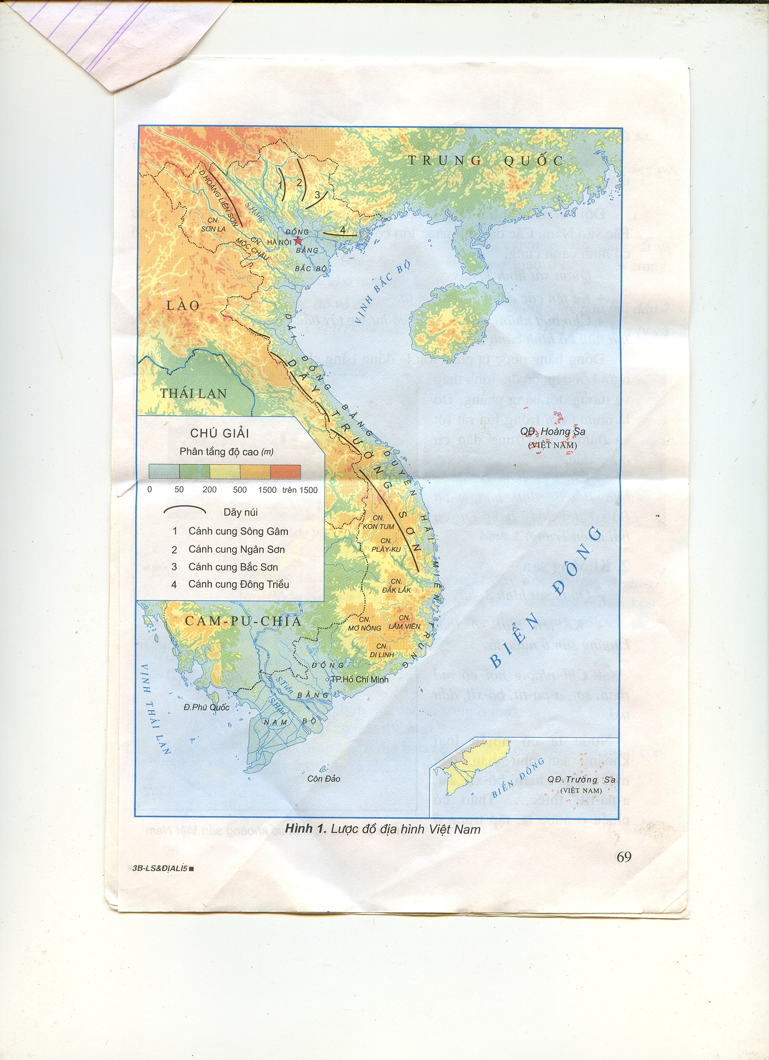
TRUNG QUỐC
Sông Cầu
Sông Thương
Sông Hồng
Sông Lục Nam
Sông Thái Bình
Sông Đuống
Sông Luộc
Sông Hồng là con sông lớn ở miền Bắc nước ta, bắt nguồn từ Trung Quốc. Đoạn sông chảy qua đồng bằng Bắc Bộ chia thành nhiều nhánh đổ ra biển bằng nhiều cửa, có nhánh đổ sang sông Thái Bình như sông Đuống, sông Luộc.
Sông Thái Bình do ba sông: sông Cầu, sông Thương, sông Lục Nam hợp thành. Đoạn cuối sông chia thành nhiều nhánh đổ ra biển

Slide 16
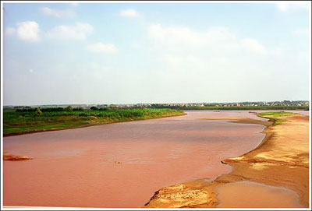
Sông Hồng
Trong quá tình chảy từ thượng nguồn, nước sông cuốn theo nhiều phù sa làm cho nước có màu đỏ quanh năm nên có tên là sông Hồng
Tại sao sông lại có tên là sông Hồng ?

Slide 17
- Đồng bằng Bắc Bộ có nhiều sông ngòi .
Nhìn vào lược đồ cho biết đồng Bắc bộ có sông ngòi như thế nào?

Slide 18
输入标题内容
- Khi mưa nhiều, nước sông ngòi, ao, hồ thường như thế nào?
Nước các sông dâng cao thường gây ngập lụt ở đồng bằng.
- Mùa mưa của đồng bằng Bắc Bộ trùng với mùa nào trong năm?
Mùa mưa trùng với mùa hạ.
- Về mùa mưa, nước các con sông ở đây như thế nào?
Về mùa mưa, nước ở các con sông dâng cao và gây ra ngập lụt ở đồng bằng Bắc Bộ.

Slide 19
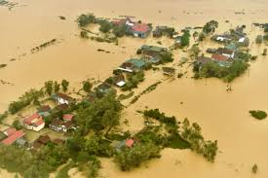
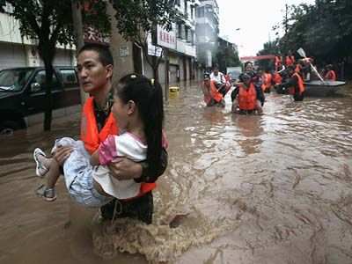
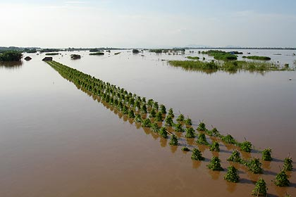
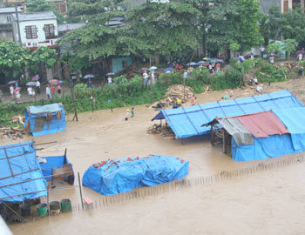

Slide 20
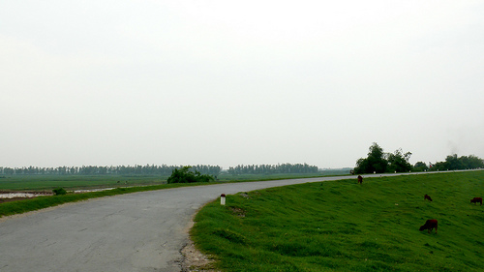
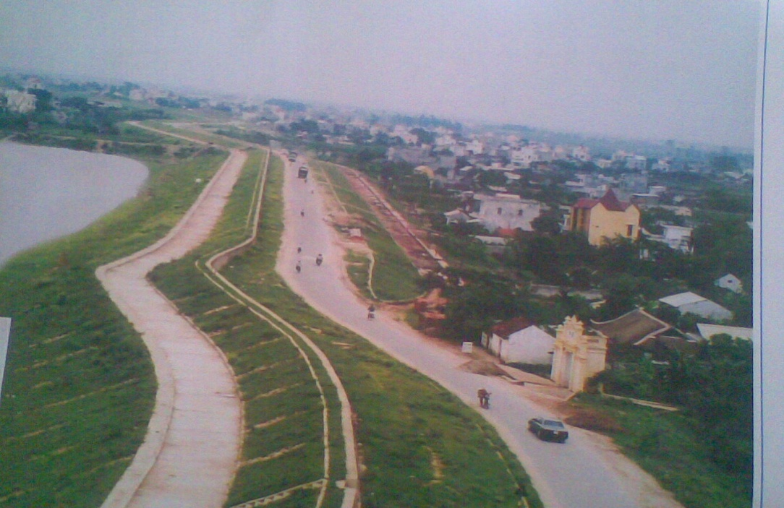
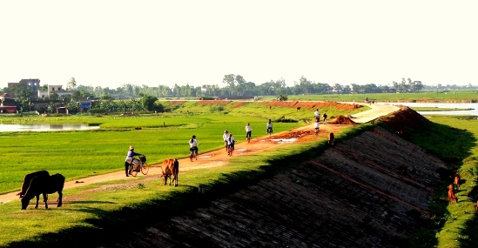
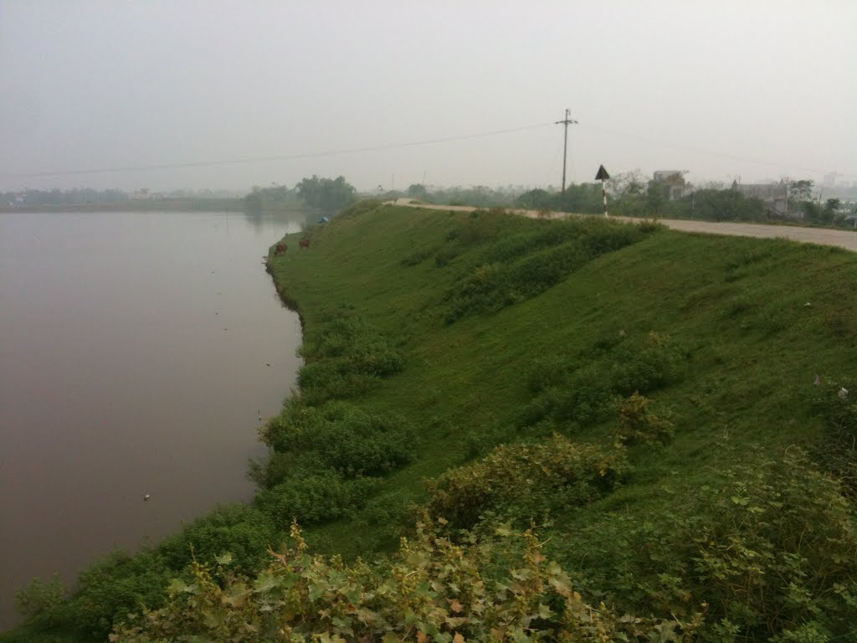
Một đoạn đê sông Hồng
Đê có tác dụng gì?

Slide 21
1. Người dân đồng bằng Bắc Bộ đắp đê ven sông để làm gì?
- Người dân ĐBBB đắp đê ven sông để ngăn lũ lụt.
2. Hệ thống đê ở đồng bằng Bắc Bộ có đặc điểm gì?
- Hệ thống đê ở đồng bằng Bắc Bộ có đặc điểm: cao, dài, vững chắc và dài tới hàng nghìn km.
3. Ngoài việc đắp đê, người dân còn làm gì để sử dụng nước các con sông cho sản xuất?
- Ngoài việc đắp đê người dân còn đào kênh, mương để tưới tiêu nước cho đồng ruộng

Slide 22
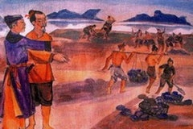
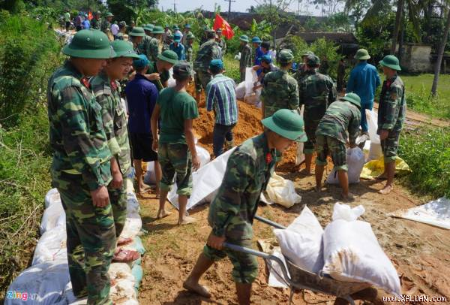
Cảnh đắp đê dưới thời Trần
Cảnh đắp đê

Slide 23
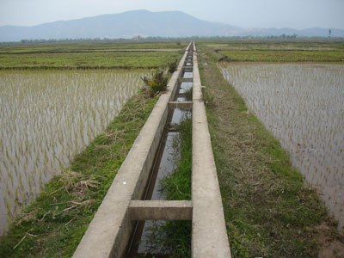
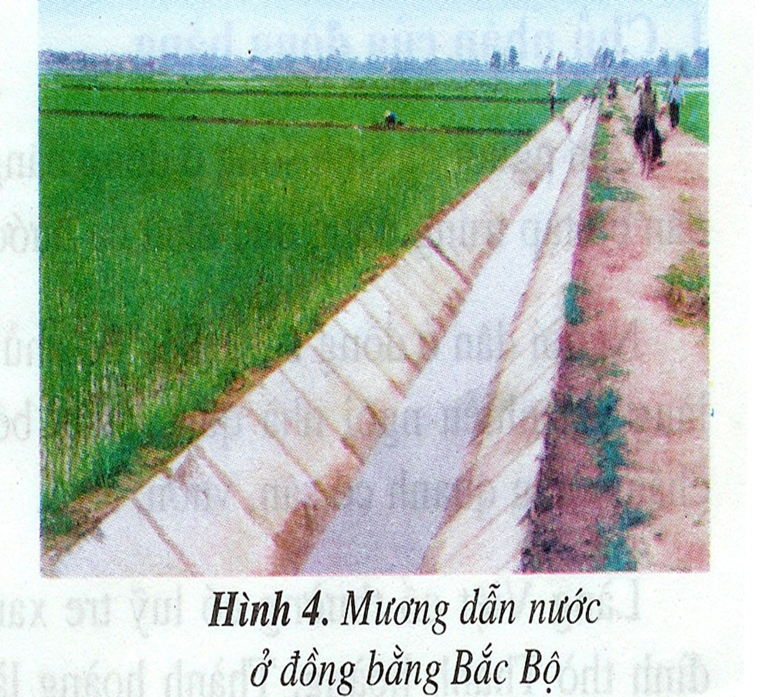
输入标题内容
MƯƠNG DẪN NƯỚC Ở ĐỒNG BẰNG BẮC BỘ
Người dân đã đào hệ thống mương nước ,kênh rạch để tưới tiêu nước cho đồng ruộng
Người dân đã làm gì để tưới tiêu nước cho đồng ruộng?

Slide 24
Tuy nhiên hệ thống đê đã làm cho phần lớn diện tích đồng bằng không được bồi đắp thêm phù sa hàng năm và tạo nên nhiều vùng đất trũng.

Slide 25
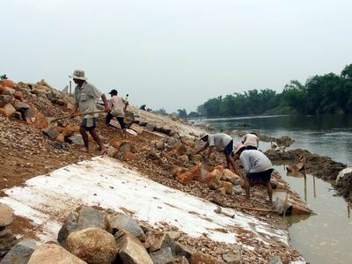
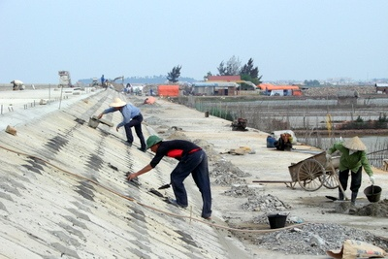
- Người dân phải đắp đê cao hơn, kiểm tra đê thường xuyên, trồng cỏ bảo vệ chân đê, xây dựng bờ kè ở những nơi nước chảy mạnh, thông thoáng dòng chảy cho sông.

Slide 26
Đồng bằng Bắc Bộ có nhiều sông ngòi, về mùa hạ nước sông dân cao gây lũ lụt. Người dân đồng bằng Bắc Bộ đắp đê ven sông để ngăn lũ lụt.

Slide 27
Thứ năm ngày 25 tháng 11 năm 2021
Địa lí
Đồng bằng Bắc Bộ
Đồng bằng lớn ở miền Bắc
Do phù sa của song Hồng, sông Thái Bình bồi đắp
Là đồng bằng lớn thứ hai nước ta
Có dạng hình tam giác, bề mặt khá bằng phẳng
2. Sông ngòi và hệ thống đê ngăn lũ
Nhiều sông ngòi, ven song có hệ thống đê ngăn lũ

Slide 28
TRÒ CHƠI
AI NHANH AI ĐÚNG

Slide 29

Hết giờ
5
4
3
2
输入标题内容
1
1
Đồng bằng Bắc Bộ có dạng giống hình:
Hình tròn
A
B
Hình vuông
C
Hình tam giác
C

Slide 30
Hết giờ
5
4
3
2
1
Đồng bằng Bắc Bộ do phù sa của những sông nào bồi đắp nên?
2
A
Sông Lam, sông Hồng
B
Sông Hồng, sông Thái Bình
B
C
Sông Thái Bình, sông Lam

Slide 31
Hết giờ
5
4
3
2
1
输入标题内容
3
Địa hình đồng bằng Bắc Bộ có đặc điểm gì?
A
Có bề mặt khá bằng phẳng
A
B
Có nhiều vùng trũng
C
Có nhiều sông sâu

Slide 32
Hết giờ
5
4
3
2
1
Người dân ở đồng bằng Bắc Bộ đắp đê ven sông để làm gì?
5
A
Ngăn lũ lụt
A
B
Làm địa hình có nơi cao, nơi thấp
C
Làm đường giao thông

Slide 33
Chúc các con học tập thật tốt

